Slide 1
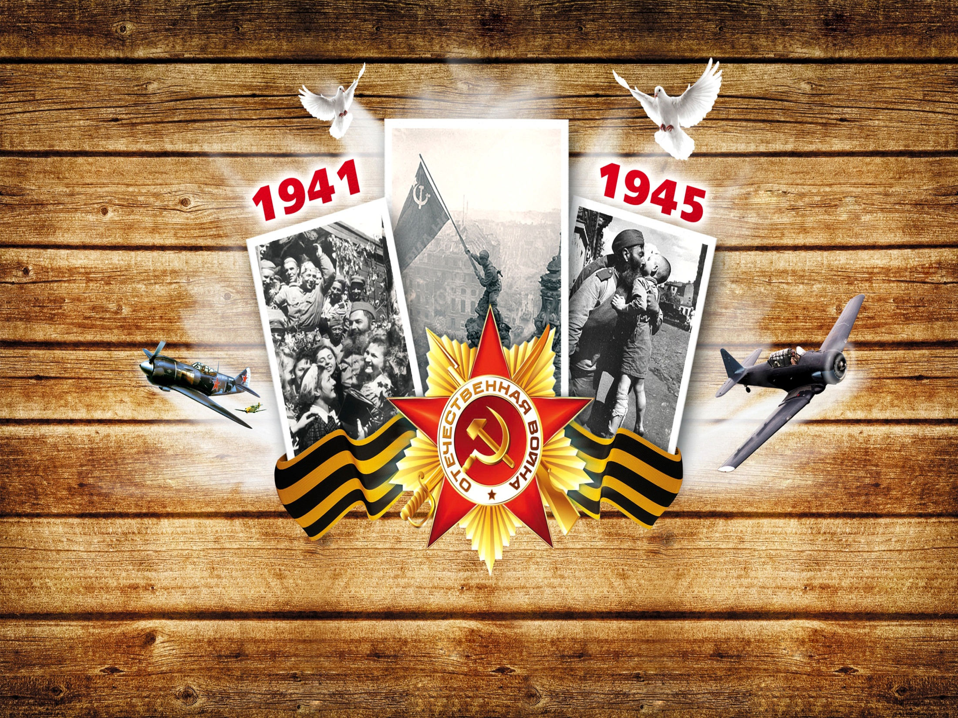
Подготовил: Джаватханов И. 4 «А» класса
Проверила: Хохлова Е. А.

Slide 2
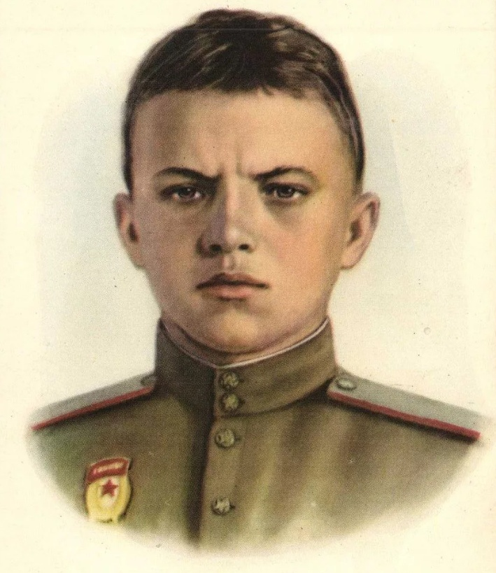
Александр Матросов (1924-1943) Стрелок-автоматчик 2-го отдельного батальона 91-й отдельной Сибирской добровольческой бригады имени Сталина. Саша Матросов родителей не знал. Он воспитывался в детском доме и трудовой колонии. Когда началась война, ему не было и 20. Матросова призвали в армию в сентябре 1942-го и отправили в пехотное училище, а затем на фронт. В феврале 1943 года его батальон атаковал опорный пункт фашистов, но угодил в ловушку, попав под плотный огонь, отрезавший путь к окопам. Стреляли из трех дзотов. Два вскоре замолчали, однако третий продолжал расстреливать красноармейцев, залегших в снегу. Видя, что единственный шанс выйти из-под огня, это подавить огонь соперника, Матросов с однополчанином дополз до дзота и бросил в его сторону два гранаты. Пулемет замолчал. Красноармейцы пошли в атаку, но смертельное оружие застрекотало опять. Напарника Александра убило, и Матросов остался перед дзотом один. Нужно было что-то делать.

Slide 5
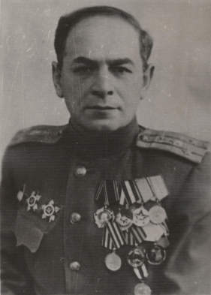
Ефим Осипенко (1902-1985) Командир небольшого партизанского отряда. Ефим Осипенко воевал еще в Гражданскую войну. Поэтому, когда враг захватил его землю, недолго думая, ушел в партизаны. Вместе с еще пятью товарищами он организовал небольшой партизанский отряд, который совершал диверсии против фашистов. Во время одной из операций было решено подорвать вражеский состав. Но боеприпасов в отряде было мало. Бомбу сделали из обычной гранаты. Взрывчатку должен был устанавливать сам Осипенко. Он подполз к железнодорожному мосту и, увидев приближение поезда, кинул ее перед составом. Взрыва не последовало. Тогда партизан сам ударил по гранате шестом от железнодорожного знака. Сработало! Под откос пошел длинный состав с продовольствием и танками. Командир отряда выжил, но полностью потерял зрение.

Slide 6
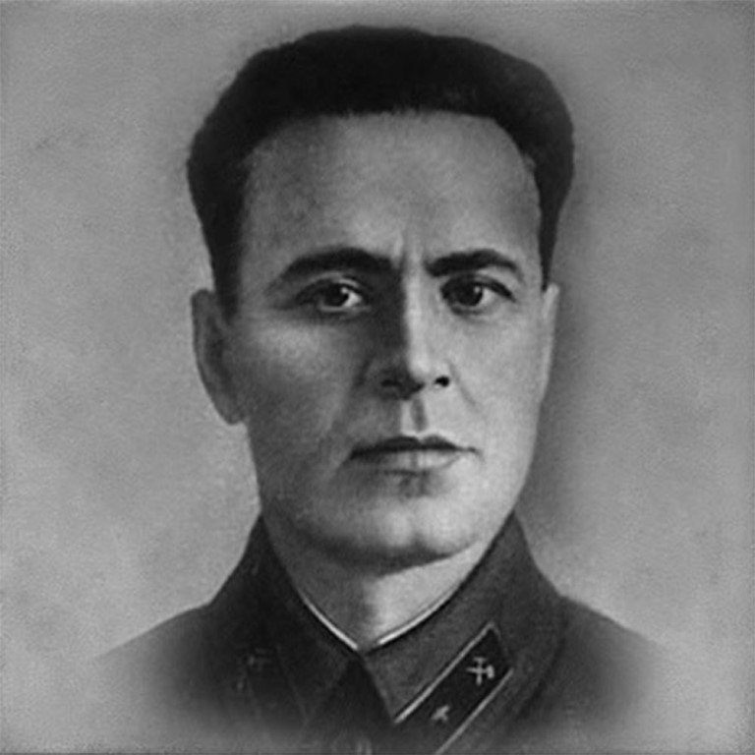
Константин Заслонов (1909-1942) Командир партизанского отряда и бригады. Перед войной работал на железной дороге. В октябре 1941 года, когда немцы уже стояли под Москвой, сам вызвался на сложную операцию, в которой был необходим его железнодорожный опыт. Был заброшен в тыл противника. Там придумал так называемые «угольные мины» (на самом деле это просто мины, замаскированные под каменный уголь). С помощью этого простого, но эффективного оружия за три месяца была подорвана сотня вражеских составов. Заслонов активно агитировал местное население переходить на сторону партизан. Фашисты, прознав это, переодели своих солдат в советскую форму. Заслонов принял их за перебежчиков и приказал пропустить в партизанский отряд. Путь коварному врагу был открыт. Завязался бой, в ходе которого Заслонов погиб. За живого или мертвого Заслонова была объявлена награда, но крестьяне спрятали его тело, и оно не досталось немцам.

Slide 7
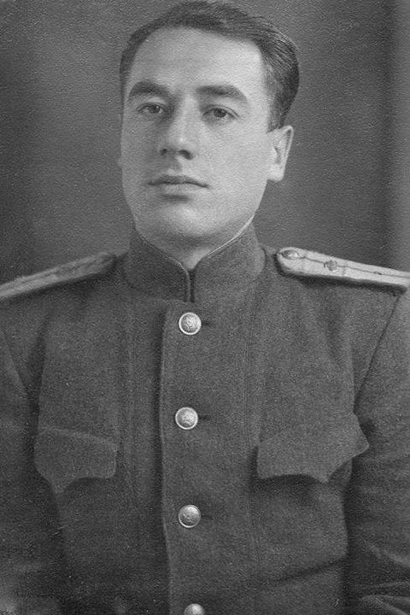
Владислав Хрустицкий (1902-1944) Командир 30-й отдельной гвардейской танковой бригады Ленинградского фронта Владислав Хрустицкий был призван в ряды Красной Армии еще в 20-е годы. В конце 30-х окончил бронетанковые курсы. С осени 1942-го командовал 61-й отдельной легкой танковой бригадой. Он отличился при операции «Искра», положившей начало к поражению немцев на Ленинградском фронте. Погиб в бою под Волосово. В 1944 году враг отступал от Ленинграда, но время от времени предпринимал попытки контратаковать. Во время одной из таких контратак танковая бригада Хрустицкого угодила в ловушку. Несмотря на шквальный огонь, командир приказал продолжить наступление. Он обратился по радио к своим экипажам со словами: «Стоять насмерть!» - и первым пошел вперед. К сожалению, в этом бою храбрый танкист погиб. И все же поселок Волосово был освобожден от врага.

Slide 8
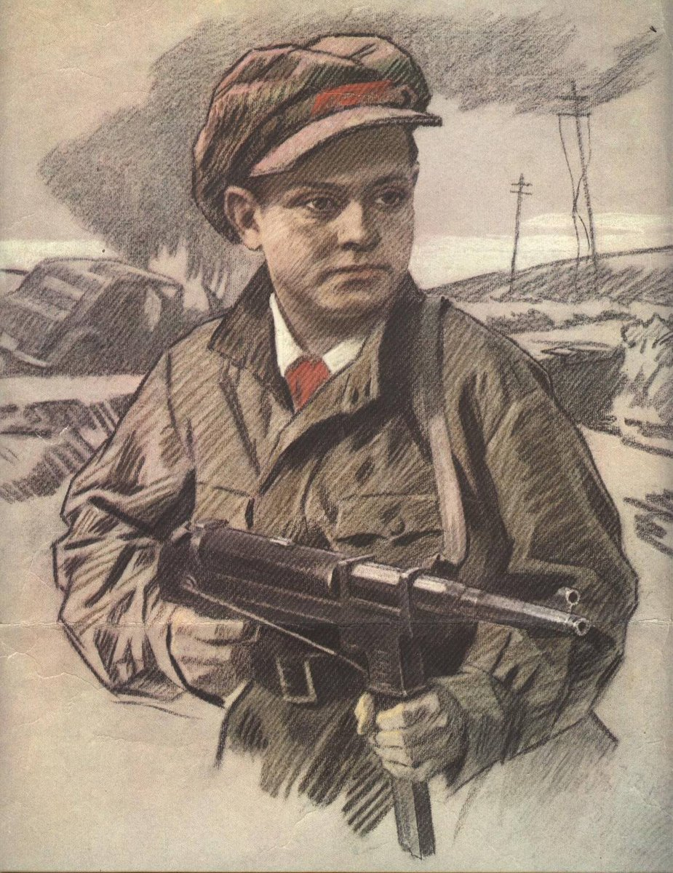
Леня Голиков (1926-1943) Бригадный разведчик 67-го отряда 4-й ленинградской партизанской бригады. Лене было 15 лет, когда началась война. Он уже работал на заводе, окончив семилетку. Когда фашисты захватили его родную Новгородскую область, Леня пошел в партизаны. Он был храбр и решителен, командование его ценило. За несколько лет, проведенных в партизанском отряде, он участвовал в 27 операциях. На его счету несколько разрушенных мостов в тылу врага, 78 уничтоженных немцев, 10 составов с боеприпасами. Именно он летом 1942 года недалеко от деревни Варницы подорвал машину, в которой находился немецкий генерал-майор инженерных войск Рихард фон Виртц. Голиков сумел добыть важные документы о наступлении немцев. Атака противника была сорвана, а молодой герой за этот подвиг был представлен к званию Героя Советского Союза. Зимой 1943 года значительно превосходящий отряд противника неожиданно атаковал партизан у села Острая Лука. Леня Голиков погиб как настоящий герой - в бою.

Slide 9
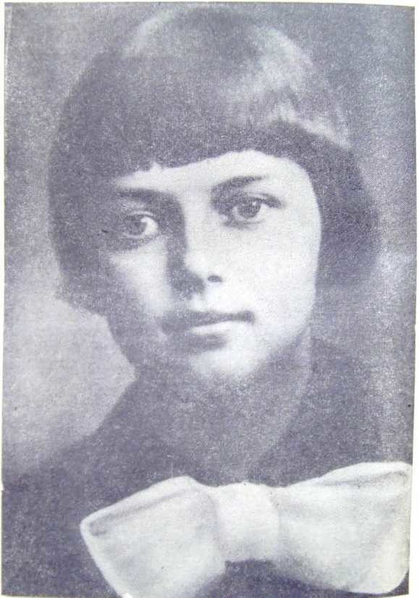
Зина Портнова (1926-1944) Пионер. Разведчица партизанского отряда имени Ворошилова на оккупированной фашистами территории. Зина родилась и ходила в школу в Ленинграде. Однако война застала ее на территории Белоруссии, куда она приехала на каникулы. В 1942 году 16-летняя Зина вступила в подпольную организацию «Юные мстители». Она распространяла на оккупированных территориях антифашистские листовки. Затем под прикрытием устроилась работать в столовую для немецких офицеров, где совершила несколько диверсий и лишь чудом не была схвачена врагом. Ее мужеству удивлялись многие опытные военные. В 1943 году Зина Портнова ушла в партизаны и продолжила заниматься диверсиями в тылу врага. Из-за усилий перебежчиков, сдавших Зину фашистам, попала в плен. В застенках ее допрашивали и пытали. Но Зина молчала, не выдавая своих. На одном из таких допросов она схватила со стола пистолет и застрелила троих гитлеровцев. После этого ее расстреляли в тюрьме.

Slide 10
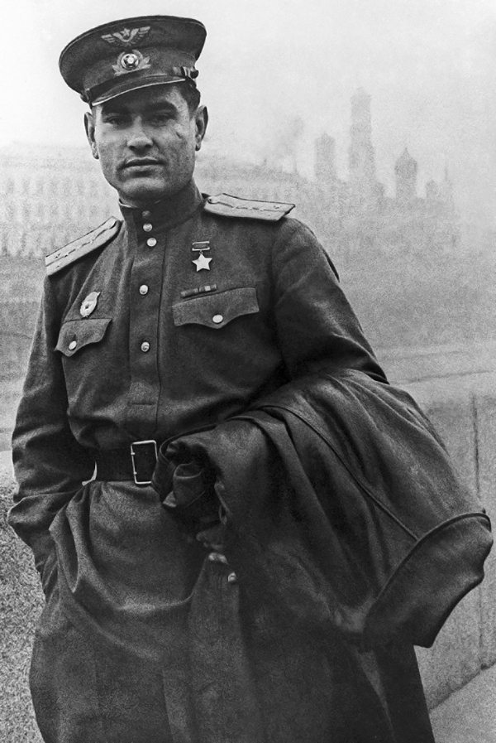
Алексей Маресьев (1916-2001) Летчик. В детстве будущий герой переболел ревматизмом, и доктора сомневались в том, что Маресьев сможет летать. Однако он упрямо подавал документы в летное училище, пока наконец не был зачислен. В армию Маресьева призвали в 1937 году. Великую Отечественную войну он встретил в летном училище, но вскоре попал на фронт. Во время боевого вылета его самолет был подбит, а сам Маресьев смог катапультироваться. Восемнадцать суток, тяжело раненный в обе ноги, он выбирался из окружения. Однако он все-таки сумел преодолеть линию фронта и попал в больницу. Но уже началась гангрена, и врачи ампутировали ему обе ноги. Для многих это означало бы конец службы, но летчик не сдался и вернулся в авиацию. До конца войны он летал с протезами. За эти годы он совершил 86 боевых вылетов и сбил 11 самолетов противника. Причем 7 - уже после ампутации. В 1944 году Алексей Маресьев перешел на работу инспектором и дожил до 84 лет.

Slide 11
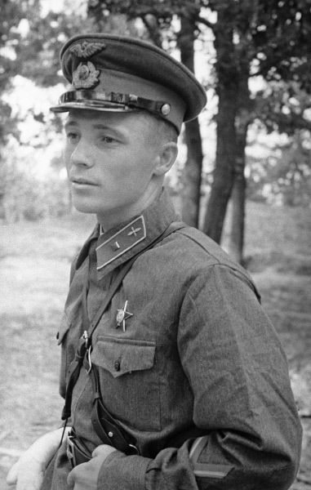
Виктор Талалихин (1918-1941) Заместитель командира эскадрильи 177-го истребительного авиационного полка ПВО. Виктор Талалихин начал воевать уже в советско-финляндскую войну. На биплане сбил 4 вражеских самолета. Затем служил в авиационном училище. В августе 1941 года одним из первых советских летчиков совершил таран, сбив в ночном воздушном бою немецкий бомбардировщик. Причем раненый летчик смог выбраться из кабины и спуститься на парашюте в тыл к своим. Затем Талалихин сбил еще пять немецких самолетов. Погиб во время очередного воздушного боя около Подольска в октябре 1941-го. Спустя 73 года, в 2014-м, поисковики нашли самолет Талалихина, оставшийся в подмосковных болотах.

Slide 12
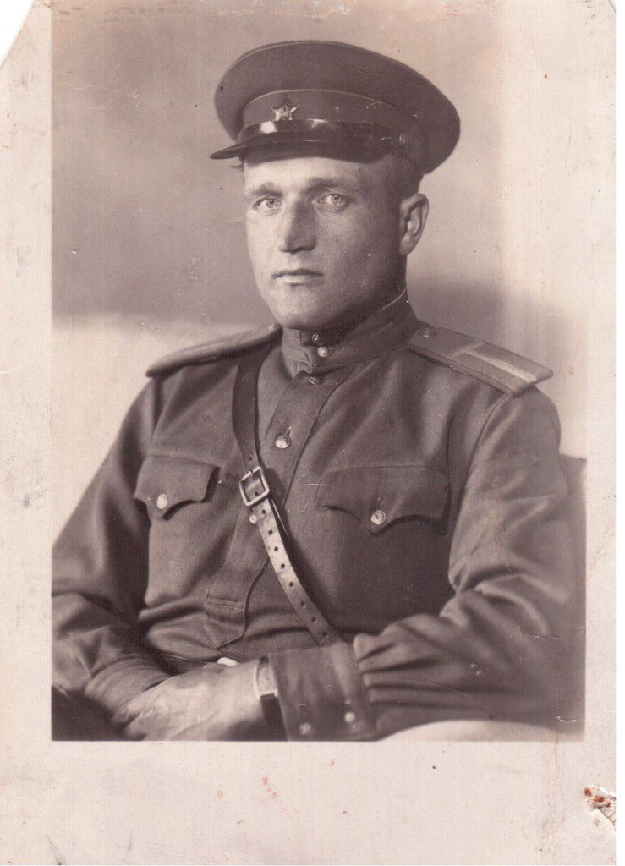
Андрей Корзун (1911-1943) Артиллерист 3-го контрбатарейного артиллерийского корпуса Ленинградского фронта. Солдат Андрей Корзун был призван в армию в самом начале Великой Отечественной войны. Он служил на Ленинградском фронте, где шли ожесточенные и кровопролитные бои. 5 ноября 1943 года, во время очередного сражения, его батарея попала под ожесточенный огонь противника. Корзун был серьезно ранен. Несмотря на жуткую боль, он увидел, что подожжены пороховые заряды и склад с боеприпасами может взлететь на воздух. Собрав последние силы, Андрей дополз до полыхавшего огня. Но снять шинель, чтобы накрыть огонь, уже не мог. Теряя сознание, он сделал последнее усилие и накрыл огонь своим телом. Взрыва удалось избежать ценой жизни храброго артиллериста.

